Slide 1
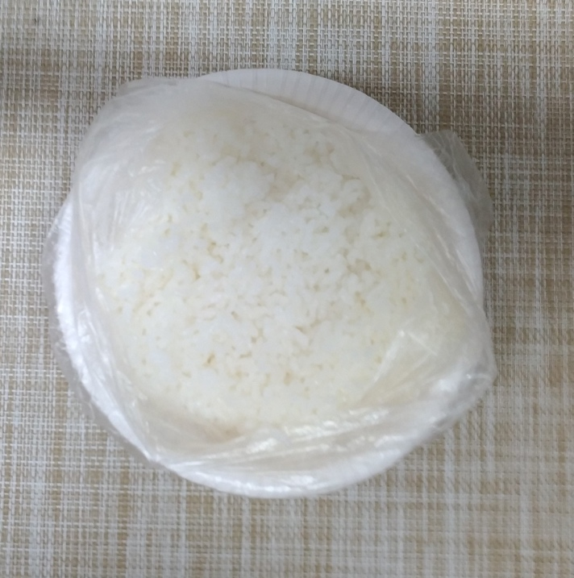
●ごはんのたき方
ざいりょう
☆材料☆
む
・米(無せん米)：1合（150g）
・水：200ｍL
☆作り方☆
1．米、水をポリぶくろに入れる。
2．空気が入らないようにふくろをねじり、上の方で口を結ぶ。
３.お湯をわかし、平皿をしずめる。
４．②のふくろを入れる。
5．ふたをして20分待つ。
6．火を止めてさらに10分待つ。（むらす）
7．ふくろを皿にうつし、ふくろを切り開いて完成。
むす
かんせい
参考：『備えいらずの防災レシピ 「食」で実践 フェーズフリー』 飯田和子 東京法令出版 2022年 p.15

